Slide 1
【何西阿書 5:1-4】
¹眾祭司啊，要聽我的話！以色列家啊，要留心聽！王家啊，要側耳而聽！審判要臨到你們，因你們在米斯巴如網羅，在他泊山如鋪張的網。²這些悖逆的人肆行殺戮，罪孽極深；我卻斥責他們眾人。³ 以法蓮為我所知；以色列不能向我隱藏。以法蓮哪，現在你行淫了，以色列被玷污了。⁴他們所行的使他們不能歸向神；因有淫心在他們裏面，他們也不認識耶和華。

Slide 2
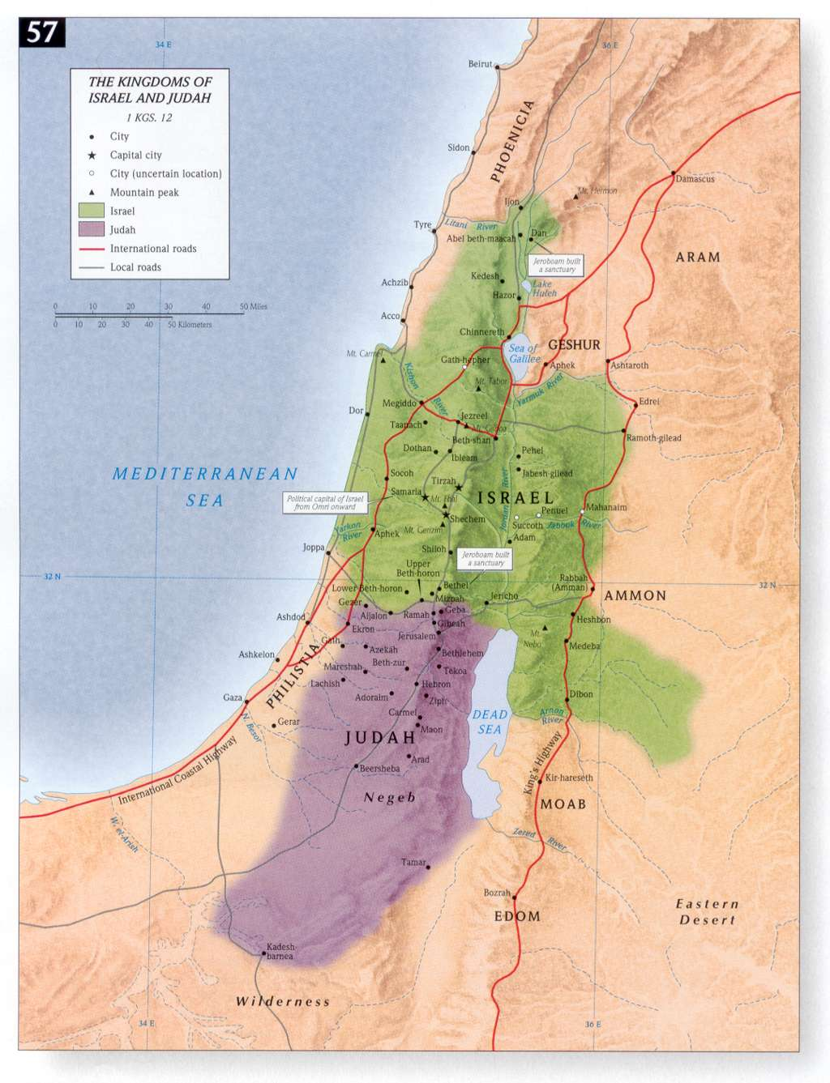
西頓
¹眾祭司啊，要聽我的話！以色列家啊，要留心聽！王家啊，要側耳而聽！審判要臨到你們，因你們在米斯巴如網羅，在他泊山如鋪張的網。
（何西阿書5:1）
推羅
亞蘭
他泊山
他泊山
撒馬利亞
以色列
米斯巴מִצְפָה 〔鑒察〕在約但河東岸的基列地，是雅各與拉班立約之地(創31:49)。
米斯巴
伯亞文
亞捫
拉瑪
基比亞
非利士
耶路撒冷
猶大
他泊山תָּבוֹר 〔破碎〕在加利利的西布倫地(士4:6)，在約但河西岸有名的山，與黑門山齊名(89:12)。
摩押
以東

Slide 3
【何西阿書 5:5-10】
⁵ 以色列的驕傲當面見證自己。故此，以色列和以法蓮必因自己的罪孽跌倒；猶大也必與他們一同跌倒。⁶他們必牽着牛羊去尋求耶和華，卻尋不見；他已經轉去離開他們。 ⁷他們向耶和華行事詭詐，生了私子。到了月朔，他們與他們的地業必被吞滅。⁸你們當在基比亞吹角，在拉瑪吹號，在伯亞文吹出大聲，說：便雅憫哪，有仇敵在你後頭！⁹在責罰的日子，以法蓮必變為荒場；我在以色列支派中，指示將來必成的事。¹⁰ 猶大的首領如同挪移地界的人，我必將忿怒倒在他們身上，如水一般。

Slide 4
西頓
⁸你們當在基比亞吹角，在拉瑪吹號，在伯亞文吹出大聲，說：便雅憫哪，有仇敵在你後頭！（何西阿書5:8）
推羅
亞蘭
基比亞 גִּבְעָה〔小山〕，便雅憫支派之城，以色列人發生內戰之地(士20:14-48)，掃羅王的根據地(撒上14:2; 15:34) 。
何西阿書中三次提到基比亞。(5:8; 9:9; 10:9)
他泊山
他泊山
撒馬利亞
以色列
米斯巴
伯亞文
亞捫
基比亞
拉瑪 רָמָה 〔高地〕，撒母耳的家鄉，在基比亞附近，屬便雅憫支派(撒上15:34; 22:6)。
非利士
拉瑪
耶路撒冷
猶大
伯亞文 בֵּית אָוֶן〔罪惡之家〕，在伯特利東邊，靠近艾城附近(書7:2)，為古戰場(撒上5:9)。何西阿書中四次提到伯亞文
(4:15; 5:8; 10:5, 8)
摩押
以東

Slide 5
【何西阿書 5:11-15】
¹¹ 以法蓮因樂從人的命令，就受欺壓，被審判壓碎。¹²我使以法蓮如蟲蛀之物，使猶大家如朽爛之木。¹³ 以法蓮見自己有病，猶大見自己有傷，他們就打發人往亞述去見耶雷布王，他卻不能醫治你們，不能治好你們的傷。¹⁴我必向以法蓮如獅子，向猶大家如少壯獅子。我必撕裂而去，我要奪去，無人搭救。¹⁵我要回到原處，等他們自覺有罪，尋求我面；他們在急難的時候必切切尋求我。

Slide 6
耶雷布王
亞述
 | 提革拉毗列色(普勒) (745-727) (王下15:29; 16:7) (代上5:26) | 撒縵以色
推羅
¹⁹亞述王普勒來攻擊以色列國，米拿現給他一千他連得銀子，請普勒幫助他堅定國位。 ²⁰米拿現向以色列一切大富戶索要銀子，使他們各出五十舍客勒，就給了亞述王。於是亞述王回去，不在國中停留。（列王記下15:19-20）
亞蘭
他泊山
耶斯列
790 780 770 760 750 740 730 720 710 700 690 680 670
公元前
基列
北國
撒馬利亞
耶羅波安 (784-753) |  | 米拿現 751-742 |  | 比加 741-730 | 何細亞 730-722
以色列
示劍
伯亞文
⁷亞哈斯差遣使者去見亞述王提革拉毗列色，說：我是你的僕人、你的兒子。現在亞蘭王和以色列王攻擊我，求你來救我脫離他們的手。 ⁸亞哈斯將耶和華殿裡和王宮府庫裡所有的金銀都送給亞述王為禮物。 ⁹亞述王應允了他，就上去攻打大馬色，將城攻取，殺了利汛，把居民擄到吉珥。（列王記下16:7-9）
吉甲
亞捫
拉瑪
基比亞
撒迦利雅
沙龍
比加轄
非利士
猶大
南國
亞瑪謝 (797-769) | 烏西雅 (769-741) | 約坦 (741-734) | 亞哈斯 (734-715)
摩押
以東

Slide 7
何西阿書背景
亞述
 | 提革拉毗列色(普勒) (745-727) (王下15:29) | 撒縵以色 | 撒珥根 (722-705) (賽20:1) | 西拿基利 (705-681) (賽36:1) | 以撒哈頓 (681-668) (拉4:2)
推羅
亞蘭
他泊山
耶斯列
公元前
790 780 770 760 750 740 730 720 710 700 690 680 670
基列
北國
撒馬利亞
提革拉毗列色：約但河東的人擄到亞述。
撒縵以色：滅以色列國。(王下17:3-6)
撒珥根：征服亞實突。
西拿基利：圍攻耶路撒冷。
以撒哈頓：將外族人遷到撒馬利亞。
耶羅波安 (784-753) |  | 米拿現 751-742 |  | 比加 741-730 | 何細亞 730-722
以色列
示劍
伯亞文
吉甲
亞捫
拉瑪
基比亞
撒迦利雅
沙龍
比加轄
非利士
猶大
南國
亞瑪謝 (797-769) | 烏西雅 (769-741) | 約坦 (741-734) | 亞哈斯 (734-715) | 希西家 (715-697) | 瑪拿西 (697-642)
摩押
以東

